Slide 1
PROJECT WORK
Classi 4 D/E
a.s 2018/19
Docente: Vittoria De Ioanni

Slide 2
Una tecnica metacognitiva: il cloze
La procedura del CLOZE è una tecnica che consiste nell’ inserimento in un testo delle parole precedentemente cancellate.
L’ alunno, una volta avuta la visione globale del testo e riconosciuto l’ambito di riferimento, deve inserire, se non la parola che è stata eliminata, almeno una appropriata o un sinonimo.

Slide 3
Varianti del testo cloze
Nella didattica si utilizzano diverse tipologie di cloze.
-Cloze facilitati con parole a piè di pagina, talvolta con l’ aggiunta di una parola intrusa.
-Cloze con la LIM, con la funzione di oscuramento o rettangoli colorati.
-Dettato-cloze sulla base del quale devono essere inserite in un testo solo le parole mancanti-

Slide 4
Modalità di utilizzo
La tecnica cloze è utilizzata soprattutto nella didattica linguistica, ma anche in quella scientifica.
Come esercizio, per fissare o manipolare la lingua.
Come attività complessa, se è una sfida con le proprie capacità cognitive e, perciò, una sorta di gioco.
Come tecnica diagnostica di valutazione della comprensione di un testo.

Slide 5
Efficacia
Il cloze è una tecnica che mira a guidare l’osservazione, a sviluppare le abilità di comprensione e di lettura selettiva e globale.
Può essere adattata a diverse fasi dell’apprendimento linguistico.
Controllo del significato durante il processo di lettura e di ascolto.

Slide 6
Attività:giochiamo con il cloze
Obiettivi:
Sviluppare abilità di lettura selettiva e analitica
Leggere testi cogliendo l’argomento di cui si parla e individuando le informazioni principali e le loro relazioni.
Modalità di somministrazione: l
L’insegnante propone l’attività sul quaderno, con successiva correzione alla LIM.
La maggior parte dei bambini ha svolto l’esercizio serenamente e con attenzione; alcuni, invece, sono stati guidati per portare a termine il lavoro.
Risorse: quaderno, Lim
Descrizione del contesto: l’attività è stata proposta in due classi quarte della scuola primaria in cui sono presenti diversi bambini stranieri con diversi stili di apprendimento
Problema: lettura superficiale, scarsa capacità di predire le parole che mancano; scarsa capacità di fare inferenze più o meno complesse.
Finalità: migliorare le abilità di lettura e comprensione del testo.

Slide 7
lettura
Lettura e comprensione
Obiettivi generali
Compito generale
Migliorare la capacità di lettura e comprensione del testo
Migliorare la capacità di lettura del testo
Stimolare la capacità di comprensione del testo
Incrementare la capacità di contestualizzare la lettura
Stimolare l’abilità di scegliere, discriminando la soluzione corretta tra più proposte
L’alunno leggerà il brano proposto, lo dovrà comprendere e inserire negli appositi spazi le parole mancanti.

Slide 8
Diario di bordo
L’ aquila e lo scricciolo
Data: 6-03-19
Ore: dalle 8:00 alle 9:00
Osservazioni: quasi la totalità degli
alunni non ha avuto difficoltà
ad inserire le parole correttamente.

Slide 9
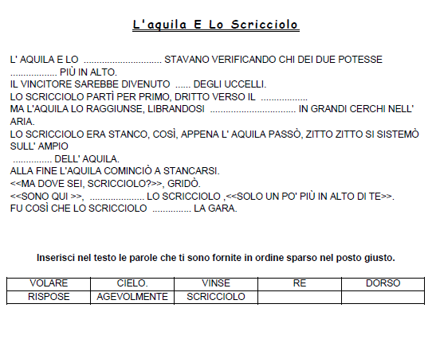

Cloze facilitato con parole date in calce

Slide 10
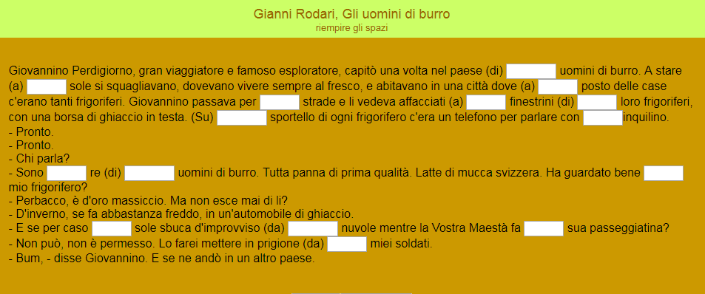
Cloze più complessi
I cloze possono diventare sempre più complessi, come nell’esempio accanto dove:
-scompaiono le parole a piè di pagina.
-viene richiesto l’inserimento di proposizioni semplici e articolate.
Ai bambini con difficoltà viene data un facilitatore tra parentesi.
L’ attività illustrata è stata proposta dopo la rappresentazione teatrale “ I racconti di Giovannino”

Slide 11
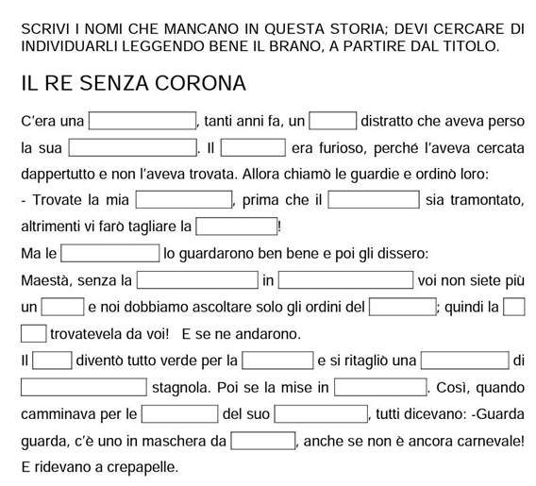
Cloze ancora più difficili.
Le difficoltà aumentano, alcune parole si ripetono.
Data: 10-04-19
Ore: 9:00
Osservazioni: Gli alunni, dopo avere appreso che potevano inserire più volte la stessa parola, hanno svolto il cloze con facilità.
Punti di forza: riflessione da parte degli alunni sul termine giusto da inserire.
Punti di debolezza: non riscontrati.

Slide 12
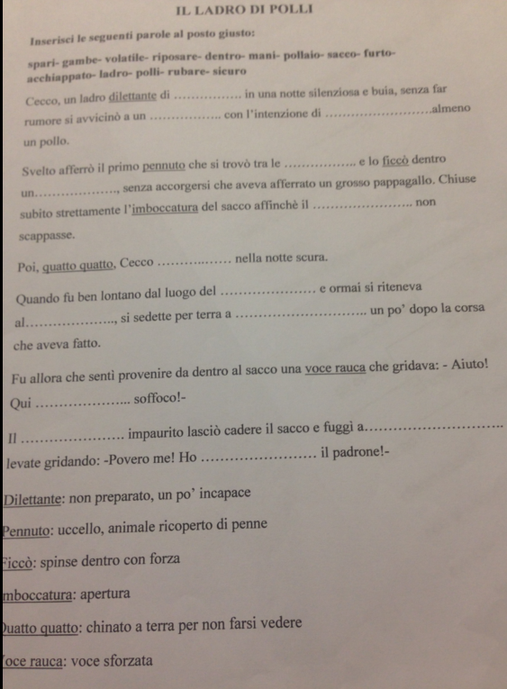
Cloze sulla comprensione e arricchimento lessicale.
Al bambino viene richiesto l’inserimento del termine mancante che può essere un nome, un verbo o un aggettivo.
Questo testo contiene in calce la spiegazione di vocaboli nuovi.

Slide 13
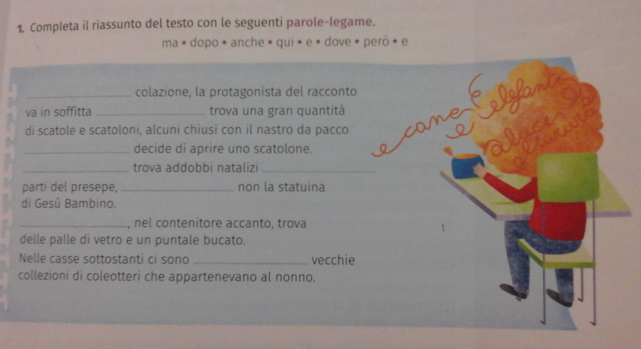
Cloze riassunto
Un’ altra tipologia è il cloze riassunto.
Ai bambini è stato richiesto di inserire le parole legame.

